Slide 1

2017
CGB1703
数据库优化
小组成员:朱泽 谢裕力 李梦晓 梁丰 罗北汉 石佳 丁凌风 皮雪峰

Slide 2
MySql数据库优化
PAGE 01
PPT模板：www.1ppt.com/moban/ PPT素材：www.1ppt.com/sucai/
PPT背景：www.1ppt.com/beijing/ PPT图表：www.1ppt.com/tubiao/
PPT下载：www.1ppt.com/xiazai/ PPT教程： www.1ppt.com/powerpoint/
资料下载：www.1ppt.com/ziliao/ 范文下载：www.1ppt.com/fanwen/
试卷下载：www.1ppt.com/shiti/ 教案下载：www.1ppt.com/jiaoan/
PPT论坛：www.1ppt.cn PPT课件：www.1ppt.com/kejian/
语文课件：www.1ppt.com/kejian/yuwen/ 数学课件：www.1ppt.com/kejian/shuxue/
英语课件：www.1ppt.com/kejian/yingyu/ 美术课件：www.1ppt.com/kejian/meishu/
科学课件：www.1ppt.com/kejian/kexue/ 物理课件：www.1ppt.com/kejian/wuli/
化学课件：www.1ppt.com/kejian/huaxue/ 生物课件：www.1ppt.com/kejian/shengwu/
地理课件：www.1ppt.com/kejian/dili/ 历史课件：www.1ppt.com/kejian/lishi/
什么是数据库优化
优化MySQL数据库是数据库管理员和数据库开发人员的必备技能。优化MySQL,一方面是找出系统的瓶颈,提高MySQL数据库整体的性能;另一方面是合理设计结构和调整参数,以提高用户操作响应速度。同事还要尽可能节省系统资源,以便系统可以提供更大负荷的服务。
MySQL数据库优化是多方面的,原则是减少系统的瓶颈,减少资源的占用,提高系统的反应速度。例如,通过优化文件系统,提高磁盘I/O的读写速度;通过优化操作系统调度策略,提高MySQL的高负荷情况下的负载能力;通过优化表结构、索引、查询语句等,使查询响应更快。

Slide 3
Part One
准备工作
评估数据库性能参数以及查询语句分析
我用双手成就你的梦想

Slide 4
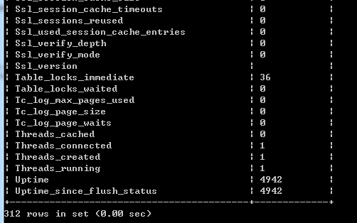
评估数据库性能三种方法
PAGE 02
评估数据库的性能
A
使用SHOW STATUS语句
SHOW STATUS LIKE ‘VALUE’
Connection:连接服务器的次数
SHOW STATUS LIKE ‘Connection’
Uptime:服务器的上线时间
Slow_queries:慢查询的次数
Com_select:查询操作的次数
Com_insert:插入操作的次数
Com_update:更新操作的次数
Com_delete:删除操作的次数

Slide 5
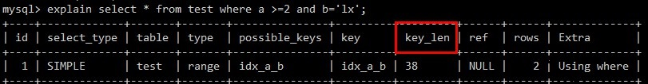
评估数据库性能三种方法
PAGE 03
评估SQL语句的性能
B
使用EXPLAIN分析语句
table:这是表的名字
type:连接操作的类型
possible_keys:可能可以利用的索引的名字
Key:实际使用的索引的名字
Key_len:索引中被使用部分的长度
ref:列出是通过常量（const），还是某个表的某个字段（如果是join）来过滤（通过key）的
rows:找到正确的结果之前必须扫描的记录数
Extra:处理查询时的详细信息
select_type:select语句的类型，主要包括
SIMPLE:简单SELECT(不使用UNION或子查询)
PRIMARY:最外面的SELECT
UNION:UNION中的第二个或后面的SELECT语句
DEPENDENT UNION:UNION中的第二个或后面的SELECT语句,取决于外面的查询
UNION RESULT:UNION 的结果
SUBQUERY:子查询中的第一个SELECT
DEPENDENT SUBQUERY:子查询中的第一个SELECT,取决于外面的查询
DERIVED:导出表的SELECT(FROM子句的子查询)
type：联接类型。这个参数很重要。下面给出比较常用的几种连接类型:
const:常数查找，如:主键，唯一索引，会很快，因为它们只读取一次!
eq_ref:对于每个来自于前面的表的行组合,从该表中读取一行。这可能是最好的联接类型,除了const类型。
ref:基于连接的查找
range:基于索引的范围查找
index:基于索引的扫描。该联接类型与ALL相同,除了只有索引树被扫描。这通常比ALL快,因为索引文件通常比数据文件小。
ALL:对于每个来自于先前的表的行组合,进行完整的表扫描。

Slide 6
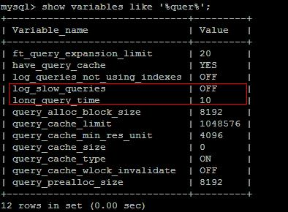
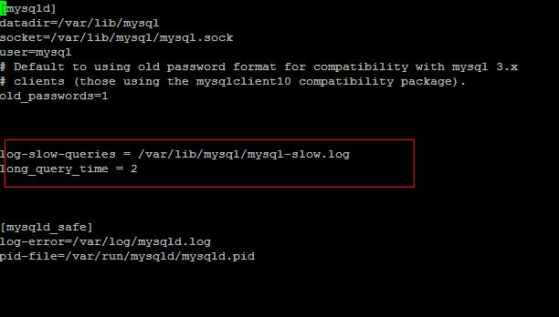
评估数据库性能三种方法
PAGE 04
开启慢查询
log-slow-queries: 代表MYSQL慢查询的日志存储目录, 此目录文件一定要有写权限；
Windows下需要写绝对路径，如：log-slow-queries="C:/Program Files/MySQL/MySQL Server 5.5/log/mysql-slow.log"
long_query_time: 最长执行时间. (如图, MSYQL将记录下所有执行时间超过2条的SQL语句, 此处为测试时间, 时间不应太小最好在5-10秒之内, 当然可以根据自己的标准而定);
配置好以后重新启动一个MYSQL服务
C
开启MySQL慢查询日志
它能记录下所有执行超过long_query_time时间的SQL语句, 帮你找到执行慢的SQL, 方便我们对这些SQL进行优化.
我们可以看到当前log_slow_queries状态为OFF, 说明当前并没有开启慢查询.
Linux下找到mysql的配置文件my.ini, 在mysqld下方加入慢查询的配置语句(注意:一定要在[mysqld]下的下方加入)

Slide 7
Part Two
快速插入大数据方法
通过对比InnoDB存储引擎和MyISAM存储引擎插入数据耗时对比
我用双手成就你的梦想

Slide 8
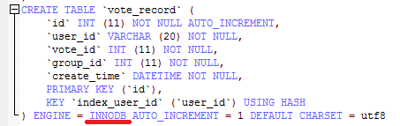
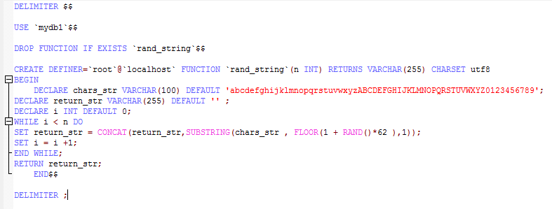
建表初始化
PAGE 05
01
创建vote_record表
使用InnoDB存储引擎,字符集为utf-8
DEC
02
创建rand_string函数
产生随机字符串
DEC

Slide 9
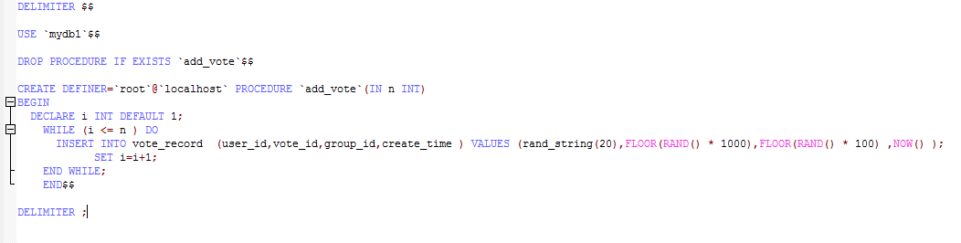
建表初始化
PAGE 06
03
创建add_vote存储过程
第一列自增,第二列由函数创建所及字符串
第三列1000以内随机数,第四列创建100以内随机数,第五列显示当前时间
DEC

Slide 10
测试结果
PAGE 07
插入十万条数据
可以看到开始到结束一共用时1小时40分钟
效率不佳,现把引擎设置为MyISAM存储引擎再次测试

Slide 11
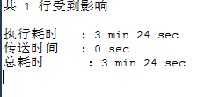
测试结果
PAGE 08
插入十万条数据
可以看到使用为MyISAM存储引擎效率大大提高,用时仅仅3分24秒

Slide 12
快速插入大数据方法总结
PAGE 09
如果同时从同一个客户端插入很多行，使用含多个VALUE的INSERT语句同时插入几行。这比使用单行INSERT语句快(在某些情况下快几倍)。如果你正向一个非空表添加数据，可以调节bulk_insert_buffer_size变量，使数据插入更快, bulk_insert_buffer_size参数设置批量插入缓存大小,这个buffer可以将多个插入记录以树的组织形式先缓存下来，然后再插入到数据库中
如果从不同的客户端插入很多行，能通过INSERT DELAYED语句加快速度,使用延迟插入操作DELAYED调节符应用于INSERT和REPLACE语句。当DELAYED插入操作到达的时候，服务器把数据行放入一个队列中，并立即给客户端返回一个状态信息，这样客户端就可以在数据表被真正地插入记录之前继续进行操作了。如果读取者从该数据表中读取数据，队列中的数据就会被保持着，直到没有读取者为止。接着服务器开始插入延迟数据行（delayed-row）队列中的数据行。在插入操作的同时，服务器还要检查是否有新的读取请求到达和等待。如果有，延迟数据行队列就被挂起，允许读取者继续操作。当没有读取者的时候，服务器再次开始插入延迟的数据行。这个过程一直进行，直到队列空了为止。
用MyISAM，如果在表中没有删除的行，能在SELECT语句正在运行的同时插入行
当从一个文本文件装载一个表时，使用LOAD DATA INFILE。这个方法是从一个文本文件中以很高的速度读入一个表中,这通常比使用很多INSERT语句快20倍。

Slide 13
Part Two
配置优化,引擎优化
通过配置MySQL系统配置信息和引擎参数配置优化MySQL性能
我用双手成就你的梦想

Slide 14
MySQL的引擎
PAGE 01
MySQL数据库引擎取决于MySQL在安装的时候是如何被编译的。要添加一个新的引擎，就必须重新编译MYSQL。在缺省情况下，MYSQL支持三个引擎：ISAM、MYISAM和HEAP。另外两种类型INNODB和BERKLEY（BDB），也常常可以使用。如果技术高超，还可以使用MySQL+API自己做一个引擎。下面介绍几种数据库引擎：

Slide 15
常用数据库引擎
PAGE 02
ISAM
ISAM是一个定义明确且历经时间考验的数据表格管理方法，它在设计之时就考虑到 数据库被查询的次数要远大于更新的次数。因此，ISAM执行读取操作的速度很快，而且不占用大量的内存和存储资源。ISAM的两个主要不足之处在于，它不 支持事务处理，也不能够容错：如果你的硬盘崩溃了，那么数据文件就无法恢复了。如果你正在把ISAM用在关键任务应用程序里，那就必须经常备份你所有的实 时数据，通过其复制特性，MYSQL能够支持这样的备份应用程序。
特点:
1. 读取操作效率高
2. 不支持事务外键
3. 不能容错

Slide 16
常用数据库引擎
PAGE 03
HEAP
HEAP允许只驻留在内存里的临时表格。驻留在内存里让HEAP要比ISAM和MYISAM都快，但是它所管理的数据是不稳定的，而且如果在关机之前没有进行保存，那么所有的数据都会丢失。在数据行被删除的时候，HEAP也不会浪费大量的空间。HEAP表格在你需要使用SELECT表达式来选择和操控数据的时候非常有用。要记住，在用完表格之后就删除表格。
特点：
1. HEAP表是访问数据速度最快的MySQL表
2. 但如果MySQL或者服务器重新启动，表中数据将会丢失
用法：
如论坛的在线人数统计，这种表的数据应该是无关紧要的,就几个简单的字段,数据也不多,记录数怎么也不会超过1000吧,但是操作是最频繁的(基本用户的每次动作都要更新这个表).

Slide 17
常用数据库引擎
PAGE 04
MyIASM
MyIASM是MySQL默认的引擎，是MySQL的ISAM扩展格式但是它同样没有提供对数据库事务的支持，也不支持行级锁和外键，因此当INSERT(插入)或UPDATE(更新)数据时即写操作需要锁定整个表，效率便会低一些。不过MyIASM中存储了表的行数，于是SELECT COUNT(*) FROM TABLE时只需要直接读取已经保存好的值而不需要进行全表扫描。如果表的读操作远远多于写操作且不需要数据库事务的支持，那么MyIASM也是很好的选择。
特点
1. 是ISAM的扩展格式
2. 是Mysql的默认引擎
3. 提供了表格锁机制来优化多个并发读写操作
4. 强调了快速读取操作
5. MyIASM中存储了表的行数，于是SELECT COUNT(*) FROM TABLE时只需要直接读取已经保存好的值而不需要进行全表扫描。

Slide 18
常用数据库引擎
PAGE 05
InnoDB
Innodb引擎提供了对数据库ACID事务的支持，并且实现了SQL标准的四种隔离级别，关于数据库事务与其隔离级别的内容请见数据库事务与其隔离级别这篇文章。该引擎还提供了行级锁和外键约束，它的设计目标是处理大容量数据库系统，它本身其实就是基于MySQL后台的完整数据库系统，MySQL运行时Innodb会在内存中建立缓冲池，用于缓冲数据和索引。但是该引擎不支持FULLTEXT类型的索引，而且它没有保存表的行数，当SELECT COUNT(*) FROM TABLE时需要扫描全表。当需要使用数据库事务时，该引擎当然是首选。由于锁的粒度更小，写操作不会锁定全表，所以在并发较高时，使用Innodb引擎会提升效率。但是使用行级锁也不是绝对的，如果在执行一个SQL语句时MySQL不能确定要扫描的范围，InnoDB表同样会锁全表。特点:
1. Innodb引擎提供了对数据库ACID事务的支持
2. 实现了SQL标准的四种隔离级别
3. 提供了行级锁和外键约束
4.由于锁的粒度更小，写操作不会锁定全表，所以在并发较高时，使用Innodb引擎会提升效率。
5. 它没有保存表的行数，当SELECT COUNT(*) FROM TABLE时需要扫描全表。
如果感觉自己的确技术高超，你还能够使用MySQL+API来创建自己的数据库引擎。这个API为你提供了操作字段、记录、表格、数据库、连接、安全帐号的功能，以及建立诸如MySQL这样DBMS所需要的所有其他无数功能。

Slide 19
两种常用数据库引擎对比
PAGE 06
MyISAM和InnoDB
MySQL有多种存储引擎，MyISAM和InnoDB是其中常用的两种。这里介绍关于这两种引擎的一些基本概念（非深入介绍）。
MyISAM是MySQL的默认存储引擎，基于传统的ISAM类型，支持全文搜索，但不是事务安全的，而且不支持外键。每张MyISAM表存放在三个文件中：frm 文件存放表格定义；数据文件是MYD (MYData)；索引文件是MYI (MYIndex)。
InnoDB是事务型引擎，支持回滚、崩溃恢复能力、多版本并发控制、ACID事务，支持行级锁定（InnoDB表的行锁不是绝对的，如果在执行一个SQL语句时MySQL不能确定要扫描的范围，InnoDB表同样会锁全表，如like操作时的SQL语句），以及提供与Oracle类型一致的不加锁读取方式。InnoDB存储它的表和索引在一个表空间中，表空间可以包含数个文件。

Slide 20
两种常用数据库引擎对比
PAGE 07
MyISAM和InnoDB主要区别
MyISAM是非事务安全型的，而InnoDB是事务安全型的。
MyISAM锁的粒度是表级，而InnoDB支持行级锁定。
MyISAM支持全文类型索引，而InnoDB不支持全文索引。
MyISAM相对简单，所以在效率上要优于InnoDB，小型应用可以考虑使用MyISAM。
MyISAM表是保存成文件的形式，在跨平台的数据转移中使用MyISAM存储会省去不少的麻烦。
InnoDB表比MyISAM表更安全，可以在保证数据不会丢失的情况下，切换非事务表到事务表（alter table tablename type=innodb）。

Slide 21
两种常用数据库引擎对比
PAGE 08
MyISAM和InnoDB应用场景
MyISAM管理非事务表。它提供高速存储和检索，以及全文搜索能力。如果应用中需要执行大量的SELECT查询，那么MyISAM是更好的选择。--select
InnoDB用于事务处理应用程序，具有众多特性，包括ACID事务支持。如果应用中需要执行大量的INSERT或UPDATE操作，则应该使用InnoDB，这样可以提高多用户并发操作的性能。--insert，update

Slide 22
数据库引擎常用命令
PAGE 09
（1）查看表的存储类型（三种）：
show create table tablename
show table status from dbname where name=tablename
mysqlshow -u user -p password --status dbname tablename
（2）修改表的存储引擎：
alter table tablename type=InnoDB
（3）启动mysql数据库的命令行中添加以下参数使新发布的表都默认使用事务：
--default-table-type=InnoDB
（4）临时改变默认表类型：
set table_type=InnoDB
show variables like 'table_type'
（5）关闭mysql服务net stop mysql
启动mysql服务net start mysql

Slide 23
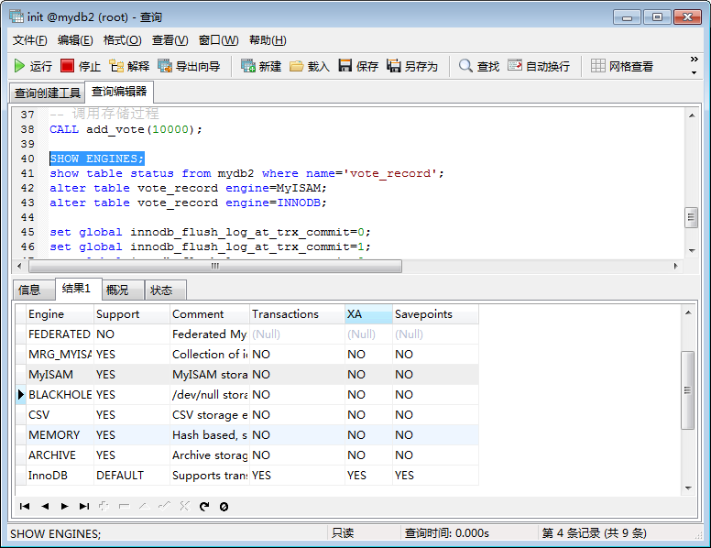
数据库引擎常用命令
PAGE 10
查看引擎
SHOW ENGINES;
看到现在默认的引擎是InnoDB

Slide 24
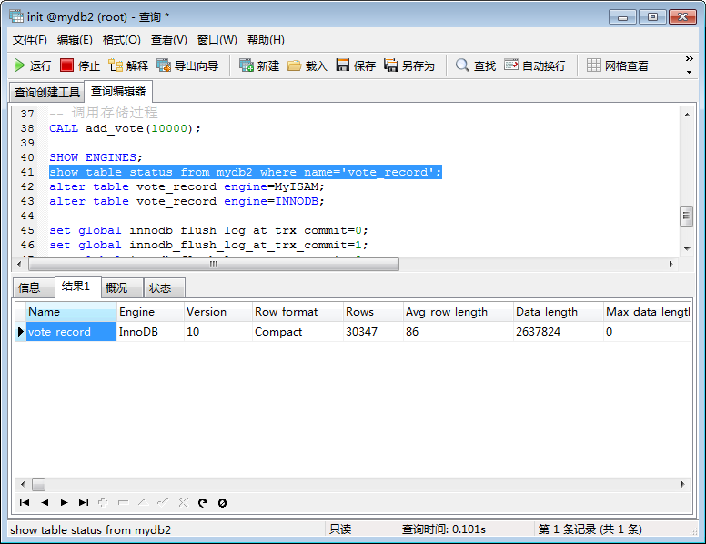
数据库引擎常用命令
PAGE 11
查看表所使用的引擎
show table status from mydb2 where name='vote_record';
一个表只能用一种引擎,同一个库中的不同表允许使用不同的引擎
可以让数据库灵活的适应各种场景

Slide 25
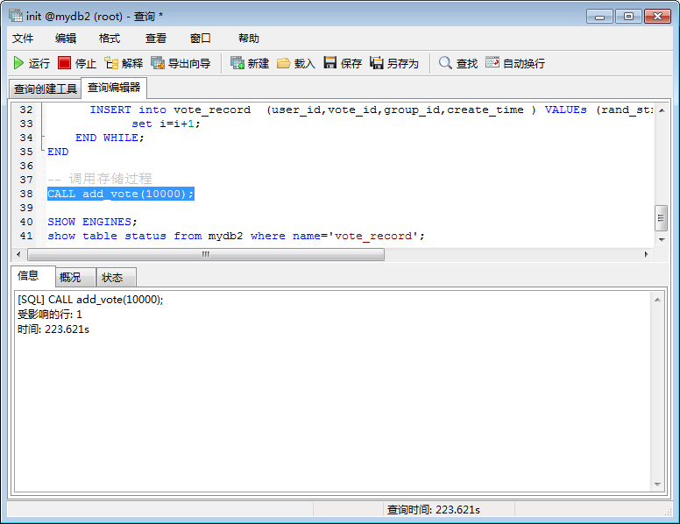
InnoDB引擎插入1W条数据
PAGE 12
修改引擎:
alter table vote_record engine=MyISAM;

Slide 26
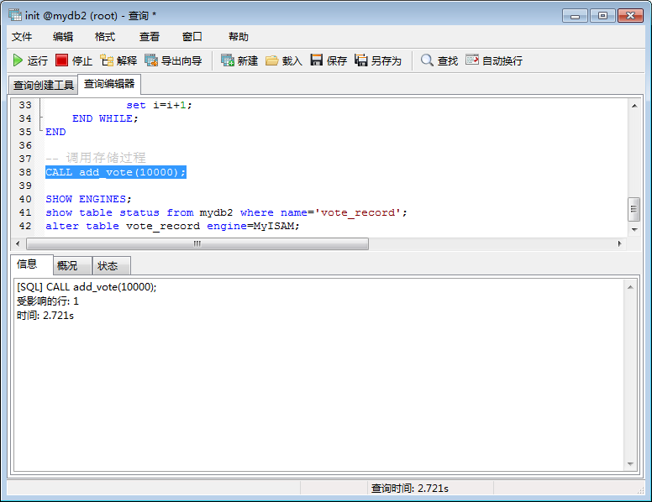
MyISAM引擎插入1W条数据
PAGE 13

Slide 27
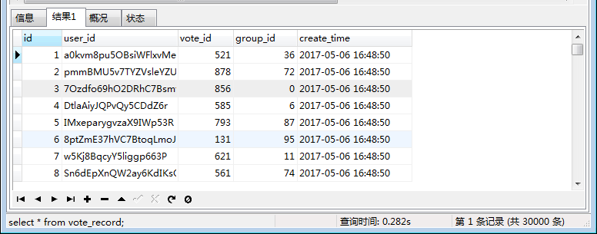
InnoDB引擎查询操作
PAGE 14
Select * from vote_record
修改引擎:
alter table vote_record engine=MyISAM;

Slide 28
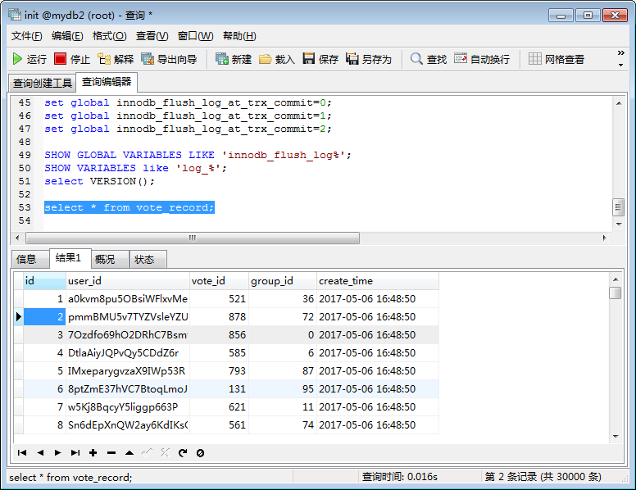
MyISAM引擎查询操作
PAGE 15
Select * from vote_record

Slide 29
两种引擎进行同样操作时间不同的原因
PAGE 16
区别上来说MyISAM的应用场景应该是大量读写操作，且不需要支持事务的情况下，查找能力强是应该的。
看之前介绍的时候InnoDB的写操作应该是比MyISAM更高效的，即使现在没有高并发，也不应该有这么大的差距，但是为什么现在在插入操作的时候条目的效率有两个数量级的差距？
既然现在不存在高并发的问题，那么问题就应该是出在其他的差别方面。
我们知道InnoDB是支持事务的，而MyISAM是不支持事务的，那有没有可能是因为事务的关系呢？
我们都明白事务是什么但是事务的底层是如何操作的呢？
首先来理解一下事务的流程:

Slide 30
如何解决这个问题呢？
事务的流程
PAGE 17
MySQL 本身不提供事务支持，而是开放了存储引擎接口，由具体的存储引擎来实现，具体来说支持 MySQL 事务的存储引擎就是 InnoDB。
存储引擎实现事务的通用方式是基于 redo log 和 undo log 日志。
简单来说，redo log 记录事务修改后的数据, undo log 记录事务前的原始数据。
日志在内存里也是有缓存的，这里将其叫做log buffer
Undo日志记录某数据被修改前的值，可以用来在事务失败时进行rollback；Redo日志记录某数据块被修改后的值，可以用来恢复未写入data file的已成功事务更新的数据。
数据库本身不支持事务，老师上课讲事务知识点的时候，提到一个概念，数据库默认支持事务的，不过只是针对一条sql语句。所以现在更加深入理解是，数据库采用Innodb这个支持事务引擎的时候，引擎在做sql操作的时候会为每一条sql语句增加事务。所以每条sql的事务操作，就是使InnoDB引擎的添加要比MyISAM慢的主要原因。

Slide 31
InnoDB配置
PAGE 18
innodb_flush_log_at_trx_commit 将事务日志从innodb log buffer写入到redo log中
sync_binlog是MySQL innodb将二进制日志文件刷新到磁盘上。

Slide 32
InnoDB配置
PAGE 19
innodb_flush_log_at_trx_commit参数
My.ini
# If set to 1, InnoDB will flush (fsync) the transaction logs to the
# disk at each commit, which offers full ACID behavior. If you are
# willing to compromise this safety, and you are running small
# transactions, you may set this to 0 or 2 to reduce disk I/O to the
# logs. Value 0 means that the log is only written to the log file and
# the log file flushed to disk approximately once per second. Value 2
# means the log is written to the log file at each commit, but the log
# file is only flushed to disk approximately once per second.
innodb_flush_log_at_trx_commit=1

Slide 33
InnoDB配置
PAGE 20
innodb_flush_log_at_trx_commit参数
每隔一秒，把事务日志缓存区的数据写到日志文件中，以及把日志文件的数据刷新到磁盘上； log buffer会每秒写入到日志文件并刷写（flush）到磁盘。但每次事务提交不会有任何影响，也就是 log buffer 的刷写操作和事务提交操作没有关系。在这种情况下，MySQL性能最好，但如果 mysqld 进程崩溃，通常会导致最后 1s 的日志丢失。
意味着数据的写入，跟事务的提交是分开的，数据该怎么写入就怎么写入，而事务自己提交自己的，这两个互不影响

Slide 34
InnoDB配置
PAGE 21
innodb_flush_log_at_trx_commit参数
1
当设为默认值1的时候，每次提交事务的时候，都会将log buffer刷写到日志。
这意味着事务提交和数据的写入是同步的，每次提交数据，就执行写入磁盘的操作。
2
如果设为2,每次提交事务都会写日志，但并不会执行刷的操作。每秒定时会刷到日志文件。要注意的是，并不能保证100%每秒一定都会刷到磁盘，这要取决于进程的调度。

Slide 35
InnoDB配置
PAGE 22
innodb_flush_log_at_trx_commit参数
默认值1是为了保证完整的ACID。当然，你可以将这个配置项设为1以外的值来换取更高的性能，但是在系统崩溃的时候，你将会丢失1秒的数据。设为0的话，mysqld进程崩溃的时候，就会丢失最后1秒的事务。设为2,只有在操作系统崩溃或者断电的时候才会丢失最后1秒的数据。InnoDB在做恢复的时候会忽略这个值。
总结下来：为1的时候，提交一次，写入一次事务日志到磁盘，写入数据到磁盘。0的时候，写入数据，事务也写入日志文件，但是事务的提交跟数据的写入没有关系，异步操作。2的时候，每次提交事务都会写入缓存里，每一秒定时刷到磁盘里这里是同步的操作，但是不是一条条的写入磁盘，而是先写入缓存，最后每隔1秒钟写入一次磁盘。

Slide 36
InnoDB配置
PAGE 23
innodb_flush_log_at_trx_commit参数
实验：
修改innodb_flush_log_at_trx_commit值
set global innodb_flush_log_at_trx_commit=0;
set global innodb_flush_log_at_trx_commit=1;
set global innodb_flush_log_at_trx_commit=2;
查看innodb_flush_log_at_trx_commit值
SHOW GLOBAL VARIABLES LIKE 'innodb_flush_log%';

Slide 37
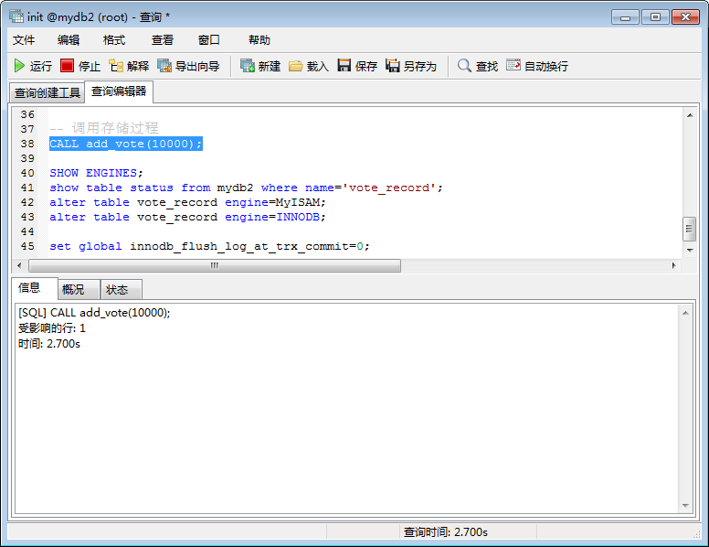
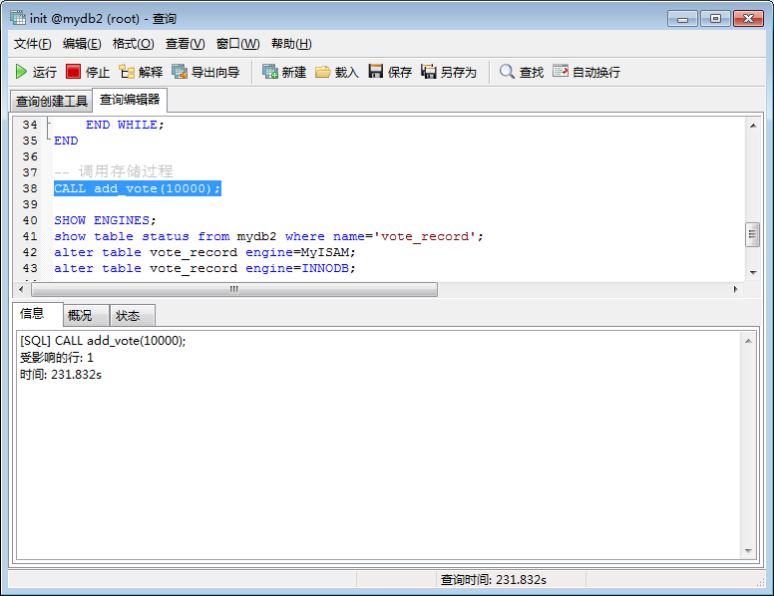
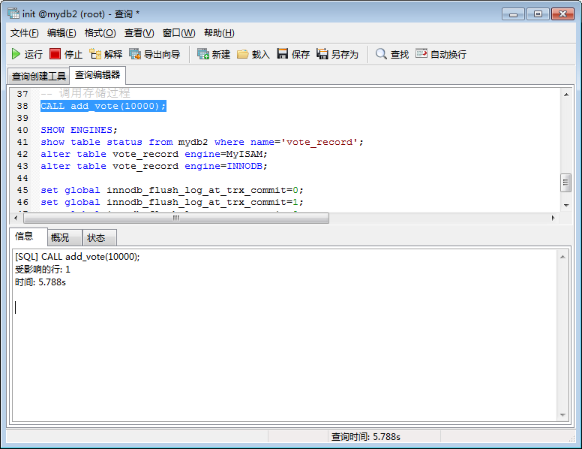
InnoDB配置
innodb_flush_log_at_trx_commit参数
PAGE 24

Slide 38
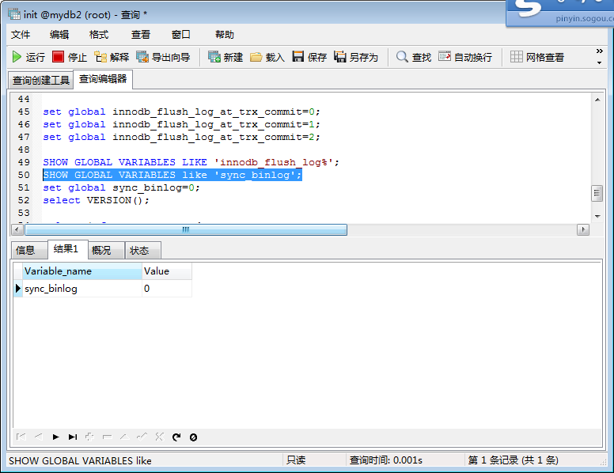
InnoDB配置
PAGE 25
sync_binlog参数
查看
SHOW GLOBAL VARIABLES like 'sync_binlog';

Slide 39
InnoDB配置
PAGE 26
sync_binlog参数
设置
set global sync_binlog=0;
我们可以看到sync_binlog的默认值为0，这里没找到sync_binlog在哪个文件配置的，直接看下网上介绍的sync_binlog参数作用
sync_binlog = N：
N>0 每向二进制日志文件写入N条SQL或N个事务后，则把二进制日志文件的数据刷新到磁盘上；
N=0 不主动刷新二进制日志文件的数据到磁盘上，而是由操作系统决定；
之前说了数据插入的时候，事务先写到日志缓存，再刷入磁盘保存;第一个参数控制的其实就是写入日志缓存的操作模式。而这个参数就是刷入磁盘的操作模式。

Slide 40
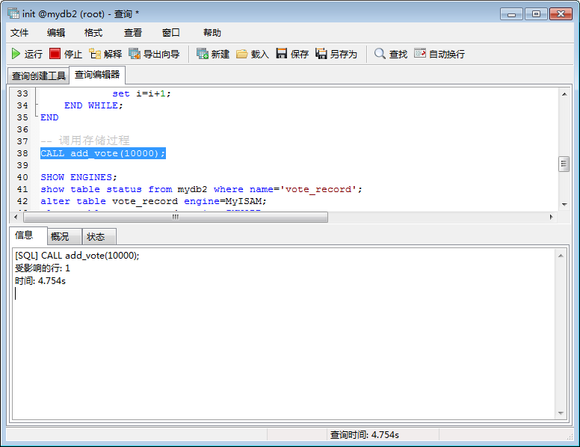
InnoDB配置
PAGE 27
sync_binlog参数
实验
N=2,0

Slide 41
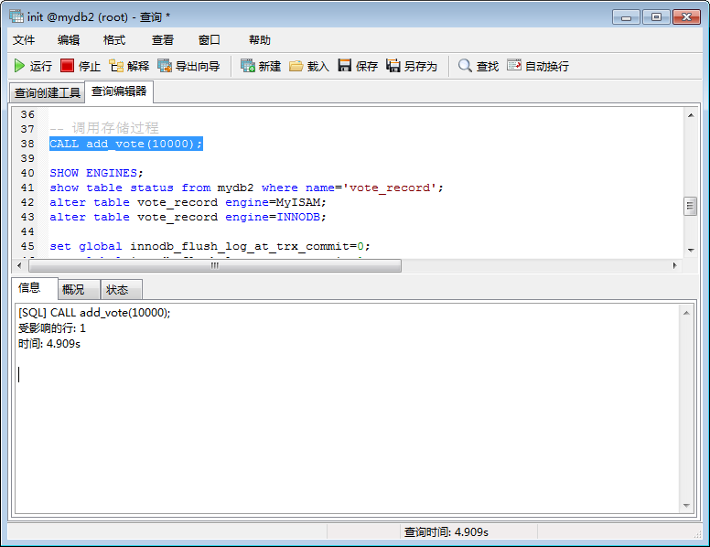
InnoDB配置
PAGE 28
sync_binlog参数
实验
N=2,1

Slide 42

InnoDB配置
PAGE 29
sync_binlog参数
实验
N=2,100

Slide 43
InnoDB配置
PAGE 30
sync_binlog参数
荐配置组合：
N=1,1 — 适合数据安全性要求非常高，而且磁盘IO写能力足够支持业务，比如充值消费系统；
N=1,0 — 适合数据安全性要求高，磁盘IO写能力支持业务不富余，允许备库落后或无复制；
N=2,0或2,m(0<m<100) — 适合数据安全性有要求，允许丢失一点事务日志，复制架构的延迟也能接受；
N=0,0 — 磁盘IO写能力有限，无复制或允许复制延迟稍微长点能接受，例如：日志性登记业务；
当两个参数设置为双1的时候，写入性能最差，sync_binlog=N (N>1 ) innodb_flush_log_at_trx_commit=2 时，(在当前模式下)MySQL的写操作才能达到最高性能。

Slide 44
InnoDB配置
PAGE 31
sync_binlog参数
数据安全性
当innodb_flush_log_at_trx_commit和sync_binlog 都为1时是最安全的，在mysqld 服务崩溃或者服务器主机crash的情况下，binary log 只有可能丢失最多一个语句或者一个事务。但是鱼与熊掌不可兼得，都为1会导致频繁的IO操作，因此该模式也是最慢的一种方式。
当innodb_flush_log_at_trx_commit设置为0，mysqld进程的崩溃会导致上一秒钟所有事务数据的丢失。
当innodb_flush_log_at_trx_commit设置为2，只有在操作系统崩溃或者系统掉电的情况下，上一秒钟所有事务数据才可能丢失。
双1适合数据安全性要求非常高，而且磁盘IO写能力足够支持业务，比如订单,交易,充值,支付消费系统。双1模式下，当磁盘IO无法满足业务需求时，推荐的做法是innodb_flush_log_at_trx_commit=2 ，sync_binlog=N (N为500 或1000) 且使用带蓄电池后备电源的缓存cache，防止系统断电异常。

Slide 45
InnoDB配置
PAGE 32
innodb_buffer_pool_size参数
这个是Innodb最重要的参数，和MyISAM的key_buffer_size有相似之处，但也是有差别的。
这个参数主要缓存innodb表的索引，数据，插入数据时的缓冲。
该参数分配内存的原则：
这个参数默认分配只有8M，可以说是非常小的一个值。
如果是一个专用DB服务器，那么他可以占到内存的70%-80%。
这个参数不能动态更改，所以分配需多考虑。分配过大，会使Swap占用过多，致使Mysql的查询特慢。
如果你的数据比较小，那么可分配是你的数据大小+10%左右做为这个参数的值。
例如：数据大小为50M,那么给这个值分配innodb_buffer_pool_size＝64M

Slide 46
InnoDB配置
PAGE 33
Innodb_additional_mem_pool_size=16M
用来存放Innodb的内部目录这个值不用分配太大，系统可以自动调。不用设置太高。通常比较大数据设置16Ｍ够用了，如果表比较多，可以适当的增大。如果这个值自动增加，会在error log有中显示的。

Slide 47
InnoDB配置
PAGE 34
innodb_log_file_size=256M
在日志组中每个日志文件的大小，一般是innodb_buffer_pool_size的25%，官方推荐是innodb_buffer_pool_size的40-50%。一般控制在几个ＬＯＧ文件相加大小在２Ｇ以内为佳。具体情况还需要看你的事务大小，数据大小为依据。说明：这个值分配的大小和数据库的写入速度，事务大小，异常重启后的恢复有很大的关系。

Slide 48
InnoDB配置
PAGE 35
Innodb_log_files_in_group=2
指定你有几个日志组。分配原则：一般我们可以用２－３个日值组。默认为两个。

Slide 49
InnoDB配置
PAGE 36
innodb_log_buffer_size＝3M
事务在内存中的缓冲。分配原则：控制在2-8M.这个值不用太多的。他里面的内存一般一秒钟写到磁盘一次。具体写入方式和你的事务提交方式有关。在oracle等数据库了解这个，一般最大指定为３Ｍ比较合适。

Slide 50
Part Three
缓存优化
配置缓存提高查询效率
我用双手成就你的梦想

Slide 51
MySql缓存机制
PAGE 01
PPT模板：www.1ppt.com/moban/ PPT素材：www.1ppt.com/sucai/
PPT背景：www.1ppt.com/beijing/ PPT图表：www.1ppt.com/tubiao/
PPT下载：www.1ppt.com/xiazai/ PPT教程： www.1ppt.com/powerpoint/
资料下载：www.1ppt.com/ziliao/ 范文下载：www.1ppt.com/fanwen/
试卷下载：www.1ppt.com/shiti/ 教案下载：www.1ppt.com/jiaoan/
PPT论坛：www.1ppt.cn PPT课件：www.1ppt.com/kejian/
语文课件：www.1ppt.com/kejian/yuwen/ 数学课件：www.1ppt.com/kejian/shuxue/
英语课件：www.1ppt.com/kejian/yingyu/ 美术课件：www.1ppt.com/kejian/meishu/
科学课件：www.1ppt.com/kejian/kexue/ 物理课件：www.1ppt.com/kejian/wuli/
化学课件：www.1ppt.com/kejian/huaxue/ 生物课件：www.1ppt.com/kejian/shengwu/
地理课件：www.1ppt.com/kejian/dili/ 历史课件：www.1ppt.com/kejian/lishi/
MySQL数据库缓存机制
缓存机制简单的说就是缓存sql文本及查询结果。
当前查询若恰好命中查询缓存，直接返回缓存中的结果。而不需要再去解析和执行sql。
若没命中则到数据库表中查询，将结果集保存到缓存并返回结果集。

Slide 52
参数配置
PAGE 02
1.查看缓存各参数：
mysql> SHOW VARIABLES LIKE '%query_cache%';
+------------------------------+---------+
| Variable_name | Value |
+------------------------------+---------+
| have_query_cache | YES | --查询缓存是否可用
| query_cache_limit | 1048576 | --可缓存具体查询结果的最大值
| query_cache_min_res_unit | 4096 |
| query_cache_size | 999424 | --查询缓存的大小
| query_cache_type | ON | --阻止或是支持查询缓存
| query_cache_wlock_invalidate | OFF |
+------------------------------+---------+

Slide 53
query_cache_type各个值如下
PAGE 03
为0或off关闭缓存
为1或on开启缓存，但是不保存使用sql_no_cache的select语句,如不缓存select sql_no_cache name from wei where id=2
为2或demand开启有条件缓存，只缓存带sql_cache的select语句，如缓存select sql_cache name from wei where id=4

Slide 54
设置缓存内存、开启查询缓存
PAGE 04
set global query_cache_size = 1000000; --设置缓存内存
set session query_cache_type = ON; --开启查询缓存

Slide 55
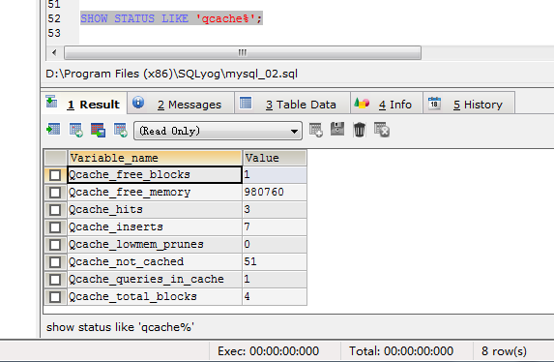
查看缓存状态
PAGE 05
如图执行语句SHOW STATUS LIKE 'qcache%'; 查看缓存区详情

Slide 56
其中各个参数的意义如下
PAGE 06
Qcache_free_blocks：缓存中相邻内存块的个数。数目大说明可能有碎片。FLUSH QUERY CACHE会对缓存中的碎片进行整理，从而得到一个空闲块。
Qcache_free_memory：缓存中的空闲内存。
Qcache_hits：每次查询在缓存中命中时就增大
Qcache_inserts：每次插入一个查询时就增大。命中次数除以插入次数就是不中比率。
Qcache_lowmem_prunes：缓存出现内存不足并且必须要进行清理以便为更多查询提供空间的次数。这个数字最好长时间来看;如果这个 数字在不断增长，就表示可能碎片非常严重，或者内存很少。(上面的 free_blocks和free_memory可以告诉您属于哪种情况)
Qcache_not_cached：不适合进行缓存的查询的数量，通常是由于这些查询不是 SELECT 语句或者用了now()之类的函数。
Qcache_queries_in_cache：当前缓存的查询(和响应)的数量。
Qcache_total_blocks：缓存中块的数量。

Slide 57
测试缓存查询效果（时间差）
PAGE 07

Slide 58
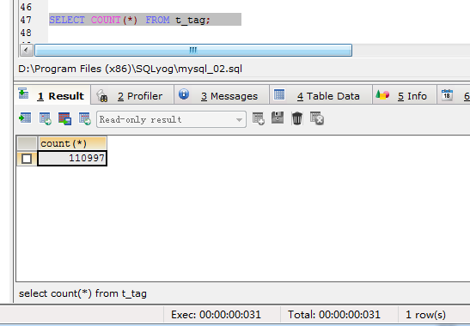
测试缓存查询效果（时间差）
PAGE 08
图2-1

Slide 59
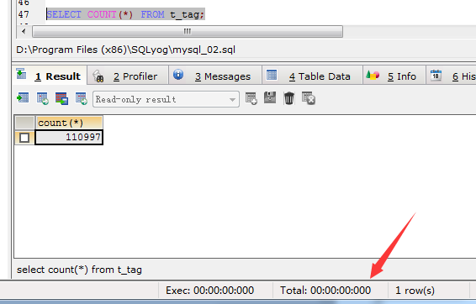
测试缓存查询效果（时间差）
PAGE 09
图2-2

Slide 60
测试结果
PAGE 10
执行语句对数据库中10万条数据做查询操作：SELECT COUNT(*) FROM t_tag;
图2-1中第一次查询，缓存中没有对应结果集，服务器从数据表中查询，耗时为total：31ms
图2-2中第二次查询，直接从缓存中返回结果，耗时为total：0ms，时间明显减少

Slide 61
注意事项
PAGE 11
所以两个查询sql在任何字符上的不同（例如：空格、注释），都会导致缓存不会命中。
如果查询中包含任何用户自定义函数、存储函数、用户变量、临时表、mysql库中的系统表，其查询结果都不会被缓存。
任何的查询语句在开始之前都必须经过检查，即使这条SQL语句永远不会命中缓存
如果查询结果可以被缓存，那么执行完成后，会将结果存入缓存，也会带来额外的系统消耗
可以通过SQL_CACHE和SQL_NO_CACHE来控制某个查询语句是否需要进行缓存
MySQL的查询缓存系统会跟踪查询中涉及的每个表，如果这些表（数据或结构）发生变化，那么和这张表相关的所有缓存数据都将失效。因此建议查询很频繁修改很少时使用。
缓存碎片。随着缓存量的增多，查询缓存会产生碎片，这将降低缓存性能。状态变量Qcache_free_blocks描述了缓存中的空闲块，该值越大表示碎片越多。可以用FLUSH QUERY CACHE命令来整理碎片，而对于大缓存，该操作会长时间阻塞查询缓存。

Slide 62
Part Four
索引优化
通过设置索引提高查询效率
我用双手成就你的梦想

Slide 63
MySql数据库查询过程
PAGE 01
PPT模板：www.1ppt.com/moban/ PPT素材：www.1ppt.com/sucai/
PPT背景：www.1ppt.com/beijing/ PPT图表：www.1ppt.com/tubiao/
PPT下载：www.1ppt.com/xiazai/ PPT教程： www.1ppt.com/powerpoint/
资料下载：www.1ppt.com/ziliao/ 范文下载：www.1ppt.com/fanwen/
试卷下载：www.1ppt.com/shiti/ 教案下载：www.1ppt.com/jiaoan/
PPT论坛：www.1ppt.cn PPT课件：www.1ppt.com/kejian/
语文课件：www.1ppt.com/kejian/yuwen/ 数学课件：www.1ppt.com/kejian/shuxue/
英语课件：www.1ppt.com/kejian/yingyu/ 美术课件：www.1ppt.com/kejian/meishu/
科学课件：www.1ppt.com/kejian/kexue/ 物理课件：www.1ppt.com/kejian/wuli/
化学课件：www.1ppt.com/kejian/huaxue/ 生物课件：www.1ppt.com/kejian/shengwu/
地理课件：www.1ppt.com/kejian/dili/ 历史课件：www.1ppt.com/kejian/lishi/
MySQL数据库查询流程
mysql客户端通过协议与mysql服务器建立连接，发送查询语句，先检查查询缓存，如果命中，直接返回结果，否则进行语句解析，有一系列预处理，比如检查语句是否写正确了，然后是查询优化（比如是否使用索引扫描，如果是一个不可能的条件，则提前终止），生成查询计划，然后查询引擎启动，开始执行查询，从底层存储引擎调用API获取数据，最后返回给客户端。怎么存数据、怎么取数据，都与存储引擎有关。

Slide 64
索引的作用
PAGE 02
索引通俗来讲就相当于书的目录，当我们根据条件查询的时候，没有索引，便需要全表扫描，数据量少还可以，一旦数据量超过百万甚至千万，一条查询sql执行往往需要几十秒甚至更多，5秒以上就已经让人难以忍受了。
提升查询速度的方向一是提升硬件(内存、cpu、硬盘)，二是在软件上优化（加索引、优化sql；）。
能在软件上解决的，就不在硬件上解决，毕竟硬件提升代码昂贵，性价比太低。代价小且行之有效的解决方法就是合理的加索引。
索引使用得当，能使查询速度提升上万倍，效果惊人。

Slide 65
MySQL索引类型
PAGE 03
mysql的索引有5种：主键索引、普通索引、唯一索引、全文索引、聚合索引（多列索引）。
唯一索引和全文索引用的很少，我们主要关注主键索引、普通索引和聚合索引。
1）主键索引：主键索引是加在主键上的索引，设置主键（primary key）的时候，mysql会自动创建主键索引；
2）普通索引：创建在非主键列上的索引；
3）聚合索引：创建在多列上的索引。

Slide 66
MySQL索引的语法
PAGE 04
查看某张表的索引：show index from 表名；
创建普通索引：alter table 表名 add index 索引名 (加索引的列)
创建聚合索引：alter table 表名 add index 索引名 (加索引的列1,加索引的列2)
删除某张表的索引：drop index 索引名 on 表名;

Slide 67

性能测试
PAGE 05

Slide 68
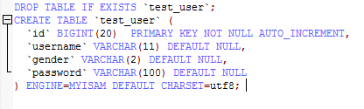
创建一张测试表
PAGE 06
存储引擎使用MyISAM是因为此引擎没有事务，插入速度极快，方便我们快速插入千万条测试数据，等我们插完数据，再把存储类型修改为InnoDB

Slide 69
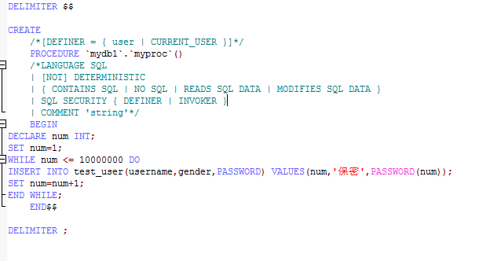
使用存储过程插入1千万条数据
PAGE 07

Slide 70

插入数据
PAGE 08
由于使用的MyISAM引擎，插入1千万条数据，仅耗时9分钟45秒，若是InnoDB引擎，插入100万条数据就要花费数小时了。
然后将存储引擎修改回InnDB。使用如下命令： alter table test_user engine=InnoDB;此命令执行时间大约耗时5分钟。

Slide 71

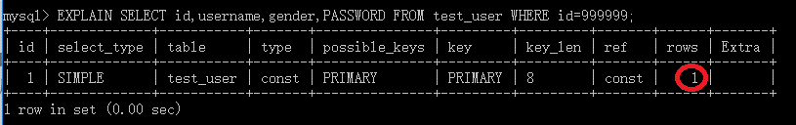
SQL测试
PAGE 09
耗时：0.003s。
因为我们建表的时候，将id设成了主键，所以执行此sql的时候，走了主键索引，查询速度才会如此之快。

Slide 72
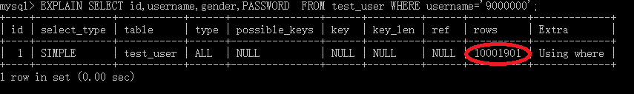

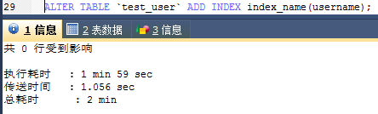
SQL测试
PAGE 10
耗时：10.080s。
我们给username列加上普通索引。
ALTER TABLE `test_user` ADD INDEX index_name(username) ;
此过程大约耗时 2min,建索引的过程会全表扫描，逐条建索引，当然慢了。

Slide 73
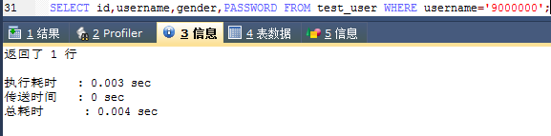
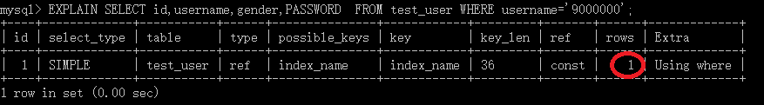
SQL测试
PAGE 11
再来执行：select id,username,gender,password from test_user where username=‘9000000’;
耗时：0.004s

Slide 74
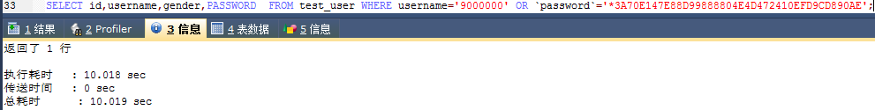
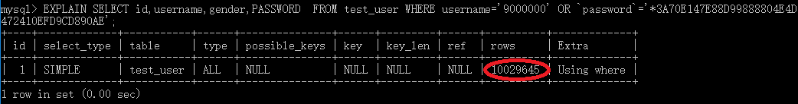
SQL测试
PAGE 12
再用username和password来联合查询
select id,username,gender,password from test_user where username='9000000' or `password`='*3A70E147E88D99888804E4D472410EFD9CD890AE'
此时虽然我们队username加了索引，但是password列未加索引，索引执行password筛选的时候，还是会全表扫描，因此此时
查询速度立马降了下来。
耗时：10.019s。

Slide 75
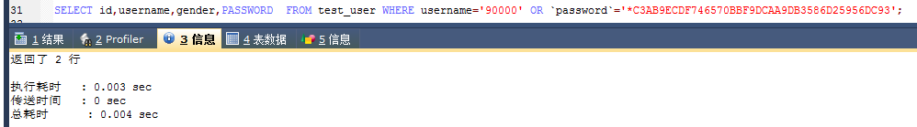
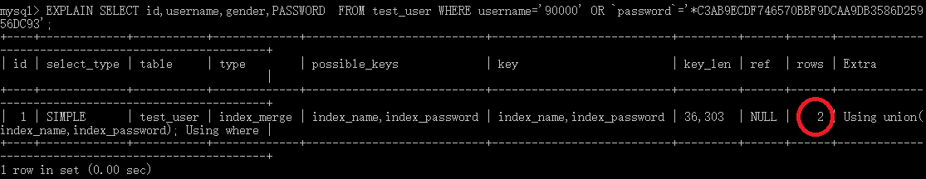
SQL测试
PAGE 13
当我们的sql有多个列的筛选条件的时候，就需要对查询的多个列都加索引：
加上多列索引：CREAT INDEX index_user_password ON test_user(username,password);再来执行：
耗时：0.004s。

Slide 76
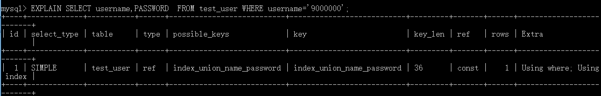
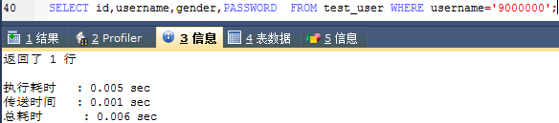
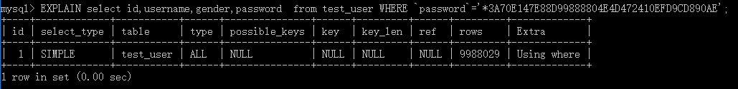
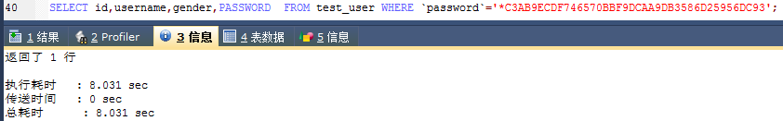
SQL测试
PAGE 14
对于多列索引,只有在查询条件中使用了这些字段中第一个字段时,索引才会被使用

Slide 77
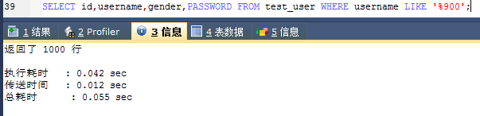
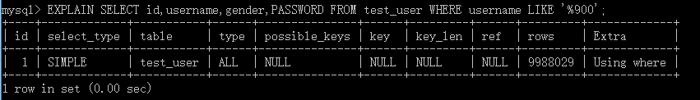
SQL测试
PAGE 15
使用like关键字进行查询的查询语言中,如果匹配字符串第一个字符为%索引不会起作用,查询用时0.055秒

Slide 78
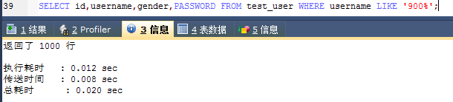
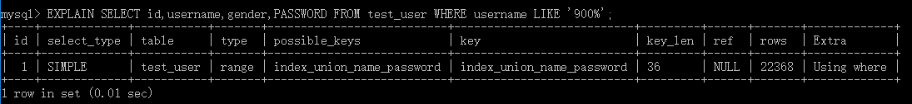
SQL测试
PAGE 16
“%”不在第一个位置时索引才会起作用,用时0.02秒

Slide 79
Part Five
SQL语句优化
通过改造SQL语句来提高查询效率
我用双手成就你的梦想

Slide 80
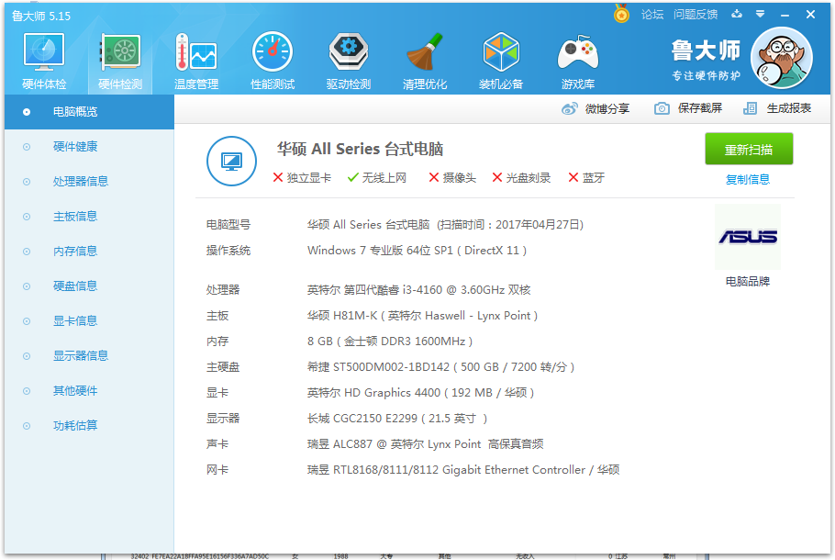
准备工作篇
PAGE 01
电脑配置：

Slide 81
准备工作篇
PAGE 02
欲对字段优化需要解决的难点
匹配度高的数据库
建立索引

Slide 82
准备工作篇
PAGE 03
解决办法
数据库的建立办法
找到一个数据量不是很好的数据库，demographic.csv，需要对数据量进行改造
参考连接：http://www.2cto.com/database/201403/287761.html
具体代码：
insert demographic(USERID,GENDER,BIRTHDAY,EDU,JOB,INCOME,SALARY,PROVINCE,CITY,ISCITY) select USERID,GENDER,BIRTHDAY,EDU,JOB,INCOME,SALARY,PROVINCE,CITY,ISCITY from demographic;
一共创建32405条数据！

Slide 83
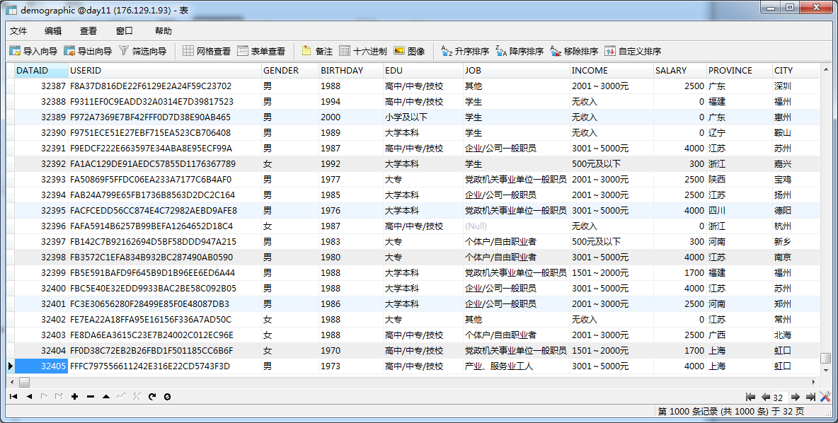
准备工作篇
PAGE 04

Slide 84
准备工作篇
PAGE 05
建立索引
名 栏位 索引类型 索引方式
工作 JOB Normal BTREE
工资 SALARY Normal BTREE
学历 EDU Normal BTREE
用户ID USERID Normal BTREE

Slide 85
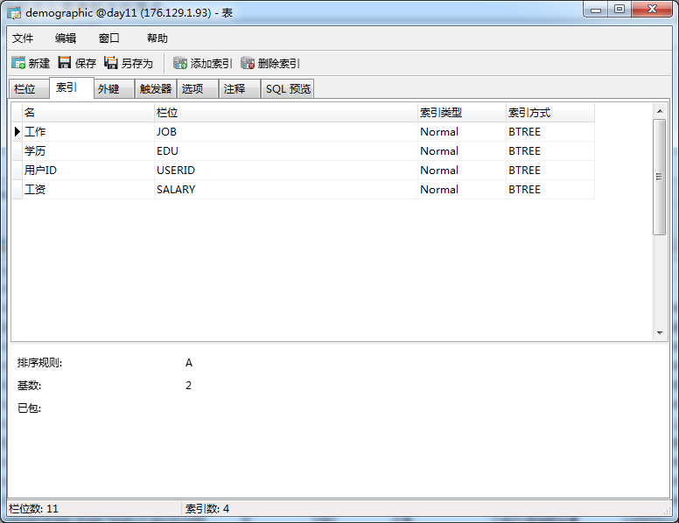
准备工作篇
PAGE 06

Slide 86
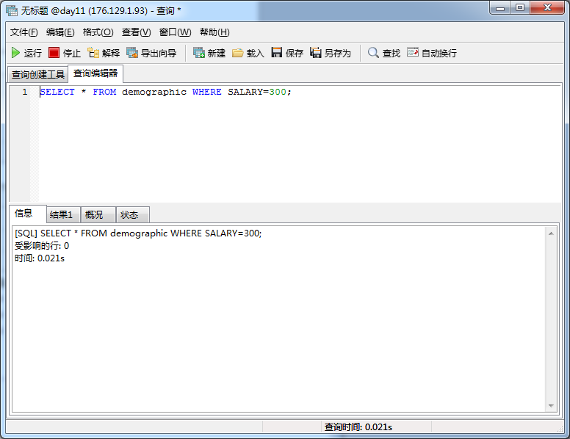
验证
PAGE 07
随机验证一条：
SELECT * FROM demographic WHERE SALARY=300;
不建立索引：结果：
[SQL] SELECT * FROM demographic WHERE SALARY=300;
受影响的行: 0 时间: 0.021s

Slide 87

验证
PAGE 08
建立索引：结果：
[SQL] SELECT * FROM demographic WHERE SALARY=300;
受影响的行: 0时间: 0.003s

Slide 88
语句优化篇
PAGE 09
IS NULL 或IS NOT NULL操作（判断字段是否为空）
理论基础
不能用null作索引，任何包含null值的列都将不会被包含在索引中。即使索引有多列这样的情况下，只要这些列中有一列含有null，该列就会从索引中排除。
推荐方案
用其它相同功能的操作运算代替，如：a is not null 改为 a>0 或a>’’等。不允许字段为空，而用一个缺省值代替空值，如申请中状态字段不允许为空，缺省为申请。

Slide 89
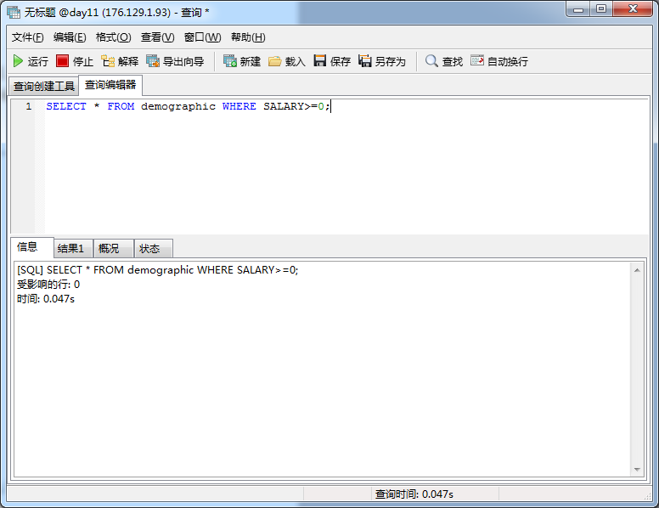
验证
PAGE 10
[SQL] SELECT * FROM demographic WHERE SALARY>=0;
受影响的行: 0
时间: 0.047s

Slide 90
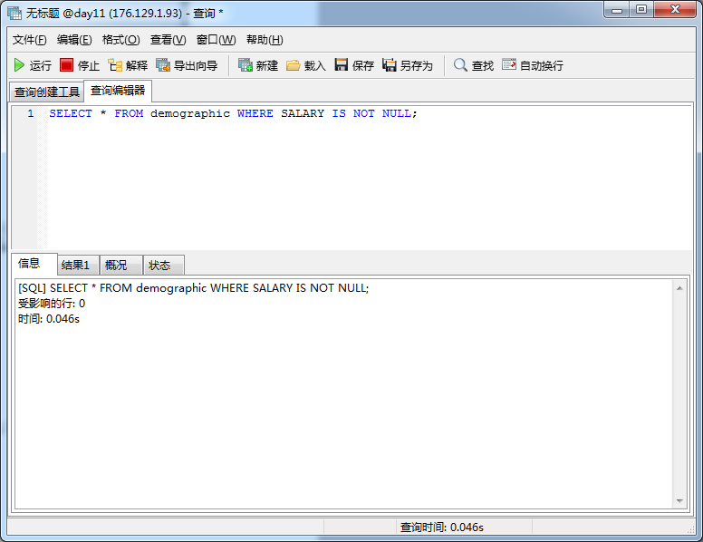
验证
PAGE 11
对照：
[SQL] SELECT * FROM demographic WHERE SALARY IS NOT NULL;
受影响的行: 0
时间: 0.046s

Slide 91
验证
PAGE 13
感觉不是很明显，想办法在不改变数据量的前提下，放大NULL的影响
UPDATE demographic SET ISCITY='是' WHERE DATAID <= 100;

Slide 92
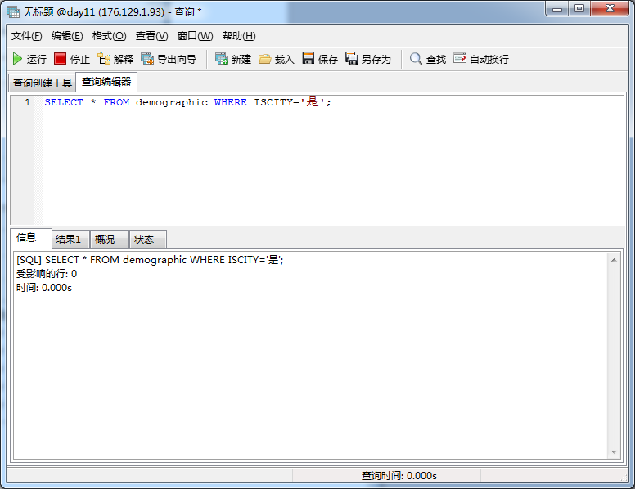
验证
PAGE 14
测试：
[SQL] SELECT * FROM demographic WHERE ISCITY='是';
受影响的行: 0
时间: 0.002s

Slide 93
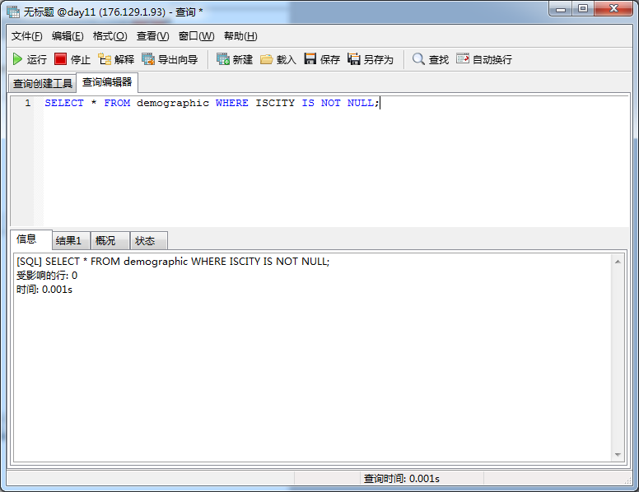
验证
PAGE 15
对照：
[SQL] SELECT * FROM demographic WHERE ISCITY IS NOT NULL;
受影响的行: 0
时间: 0.001s
到此，还怀疑没有建立索引，将索引删掉，继续执行一次

Slide 94

验证
PAGE 16
直接删除索引的对照
[SQL] SELECT * FROM demographic WHERE ISCITY IS NOT NULL;
受影响的行: 0
时间: 0.021s

Slide 95
语句优化篇
PAGE 17
用'x%'代替'%x%'
理论基础
如果模糊查询前面也有%，则会直接进行全盘扫描而不用索引

Slide 96

验证
PAGE 18
[SQL] SELECT count(*) FROM demographic WHERE USERID LIKE '5549296C427E5A20287146640A31061%';
受影响的行: 0
时间: 0.002s

Slide 97

验证
PAGE 19
对照：
[SQL] SELECT count(*) FROM demographic WHERE USERID LIKE '%549296C427E5A20287146640A31061%';
受影响的行: 0
时间: 0.014s

Slide 98
语句优化篇
PAGE 20
避免 SELECT *
理论过程
从数据库里读出越多的数据，那么查询就会变得越慢。并且，如果你的数据库服务器和WEB服务器是两台独立的服务器的话，这还会增加网络传输的负载。
所以，你应该养成一个需要什么就取什么的好的习惯。

Slide 99

验证
PAGE 21
[SQL] SELECT USERID FROM demographic WHERE SALARY>=4000;
受影响的行: 0
时间: 0.014s

Slide 100

验证
PAGE 22
对照：
[SQL] SELECT * FROM demographic WHERE SALARY>=4000;
受影响的行: 0
时间: 0.035s

Slide 101
语句优化篇
PAGE 23
尽量避免ORDER BY排序
理论基础
若非有必要，尽可能的不要加ORDER BY，因为这会消耗大量的CPU

Slide 102

验证
PAGE 24
[SQL] SELECT * FROM demographic;
受影响的行: 0
时间: 0.047s

Slide 103

验证
PAGE 25
[SQL] SELECT * FROM demographic ORDER BY SALARY;
受影响的行: 0
时间: 0.123s

Slide 104
Part Six
分页
通过设置分页来提高查询效率
我用双手成就你的梦想

Slide 105
使用数据库
PAGE 01
主流数据库主要为Oracle 和MySQL，本文主要对分页性能分析主要是用MySQL数据库来做数据实验。虽然两者数据库的分页语法有差别，但是原理上都是一样的，所以本文只选取一种数据库来做数据实验，即MySQL数据库

Slide 106
测试流程
PAGE 02
首先创建一个user表，主要字段为id,name,age，用程序往里面插入100万条数据。其中id是主键。
大家都知道MySQL数据库做分页查询时主要是用limit来执行，具体的语法：select * from user limit start, count，其中start为起始页的大小，count为每页显示数据的数量。
现在依次选取900,9000,90000,900000作为起始页数据来做实验，每页显示的数据为20条，下面四条sql语句每句执行10次所用的平均时间如下：
SELECT * FROM user LIMIT 900,20 0.001s
SELECT * FROM user LIMIT 9000,20 0.004s
SELECT * FROM user LIMIT 90000,20 0.029s
SELECT * FROM user LIMIT 900000,20 0.561s

Slide 107

测试流程
PAGE 03
随着起始页的增加，时间也逐渐增大。并且呈指数倍增长，如果数据更大的话，这种分页查询显然满足不了业务需求。

Slide 108

优化方案
PAGE 04
我们都知道任何的查询想要速度快就必须减少对全表的数据查找，而数据库的索引就可以减少对数据的查找，提高查询效率，对于分页的优化选择方案肯定第一选择也是利用索引。具体索引是怎么提升性能这里不做分析，本文主要是针对利用索引来对分页进行优化。
执行EXPLAIN SELECT * FROM user LIMIT 900000,20 可以查看到该sql语句具体的实行计划如下图。
如上图可以看出 SELECT * FROM user LIMIT 900000,20 并没有使用索引进行查找数据。我们知道id字段是主键，自然就包含了默认的主键索引。现在让我们看看利用覆盖索引的查询效果如何：

Slide 109

优化方案
PAGE 05
SELECT id FROM user LIMIT 900000,20 0.289s
在执行EXPLAIN SELECT id FROM user LIMIT 900000,20看下该sql语句的实行计划：
从上图的可以看到使用了索引id.
现在利用该索引来查出所有的列，可以将 SELECT * FROM user LIMIT 900000,20语句改造一下

Slide 110

优化方案
PAGE 06
SELECT * FROM user where id>= ( SELECT id FROM user LIMIT 900000,1) LIMIT 20,
执行时间为 0.246s

Slide 111

优化方案
PAGE 07
同时执行
EXPLAIN SELECT * FROM user where id>= ( SELECT id FROM user LIMIT 900000,1) LIMIT 20,
很明显也是用到了索引，查询时间才会这么快。

Slide 112
结论
PAGE 08
经过实际测试，当数据量越大越复杂的时候，分页查询一定要利用索引来查询，这样才能提高系统性能。

Slide 113
Part Seven
分区
通过设置分区来提高查询效率
我用双手成就你的梦想

Slide 114
概念
PAGE 01
表分区顾名思义就是将一张表分为几个区域，并且按照一定规则将不同的数据放到不同的区域。这样可以在数据大时候查找缩小查找数据范围，提高查询效率。如果要让一个表成为分区表，必须在创建的时候就需要对表进行分区，不然跟普通表没有区别。
那如何查看数据库是否支持表分区呢？MySQL可以输入 show plugins；

Slide 115

概念
PAGE 02
如果有上面红圈标记的partition行就说明支持表分区；

Slide 116
MySQL分区类型
PAGE 03
根据所使用的不同分区规则可以分成几大分区类型。
RANGE 分区：
基于属于一个给定连续区间的列值，把多行分配给分区。
LIST 分区：
类似于按RANGE分区，区别在于LIST分区是基于列值匹配一个离散值集合中的某个值来进行选择。
HASH分区：
基于用户定义的表达式的返回值来进行选择的分区，该表达式使用将要插入到表中的这些行的列值进行计算。这个函数可以包含MySQL中有效的、产生非负整数值的任何表达式。
KEY分区：
类似于按HASH分区，区别在于KEY分区只支持计算一列或多列，且MySQL服务器提供其自身的哈希函数。必须有一列或多列包含整数值。

Slide 117
分区表的创建
PAGE 04
CREATE TABLE part_emp4( id int,name varchar(30))
PARTITION BY RANGE(id)(
PARTITION p0 VALUES LESS THAN (20000),
PARTITION p1 VALUES LESS THAN (40000) ,
PARTITION p2 VALUES LESS THAN (60000) ,
PARTITION p5 VALUES LESS THAN (MAXVALUE)
) )上面创建一个分区表part_emp4,分为按照range分为4个区，分别为p0,p1,p2,p5.
需要注意的是表如果加了主键的话，分区字段一定是要加主键的，要么都没有主键。而且分区字段不能为NULL。
建立好的分区表也可以继续添加分区或者删除分区：
添加分区：ALTER TABLE part_emp4 ADD PARTITION (PARTITION p6 VALUES LESS THAN (100000));
删除分区：LTER TABLE part_emp4 DROP PARTITION p6;

Slide 118
分区表与普通表性能对比
PAGE 05
由于分区表如果有主键的话分区字段就一定是主键，所以我没有设置主键，这样测试起来性能也容易区分做出来。因为设置了主键的话，查询性能差不多，普通表会按照主键索引来查询。
现在创建一个普通表：
CREATE TABLE no_part_emp4( id int ,name varchar(30))；

Slide 119

分区表与普通表性能对比
PAGE 06
用程序分别往两张表里面插入80000条数据，程序如下：
这样可以保证插入的数据id不会有重复的数据，方便测试。

Slide 120

分区表与普通表性能对比
PAGE 07
SELECT * from part_emp4 WHERE id >15000 and id<30000; 用时0.001s

Slide 121

分区表与普通表性能对比
PAGE 08
SELECT * from no_part_emp4 WHERE id >15000 and id<30000;用时0.037s
分区表在执行效率上很明显分区表要远远高于普通表。

Slide 122


分区表与普通表性能对比
PAGE 09
现在查看两条sql语句的执行计划：
EXPLAIN SELECT * from part_emp4 WHERE id >15000 and id<30000;
EXPLAIN SELECT * from no_part_emp4 WHERE id >15000 and id<30000;

Slide 123
分区表与普通表性能对比
PAGE 10
很明显，分区表查询的时候只扫描了627行，而普通表查询扫描了80482行，所以分区表性能远高于普通表。测试数据库相对简单，当数据结构复杂并且外键多时，MySQL处理海量数据时效率不是很好，这时分区表就显得特别重要，适当的进行表分区可以有效的提高数据库性能。

Slide 124
2017
CGB201703数据库优化
THANK YOU

